Slide 1
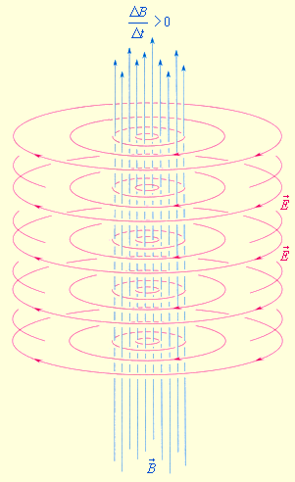
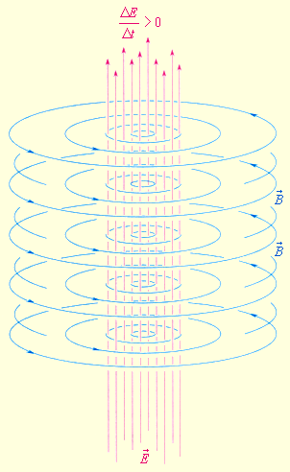
Электромагнитные волны
Закон электромагнитной
индукции в трактовке Максвелла
Гипотеза Максвелла. Изменяющееся
электрическое поле порождает
магнитное поле

Slide 2
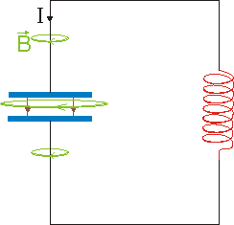
Переменное электрическое поле в вакууме или диэлектрике
Максвелл назвал током смещения
Цепи любых непостоянных токов замкнуты. Их замкнутость обеспечивается
токами смещения, которые присутствуют на тех участках, где нет проводников.

